Slide 1


冬去
春来

Slide 2

春天的大地会有什么变化?

Slide 3


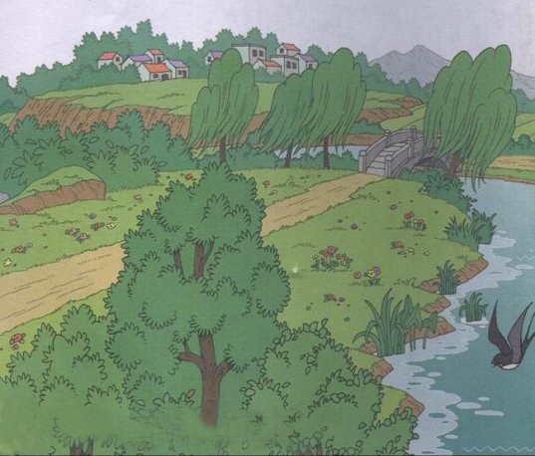
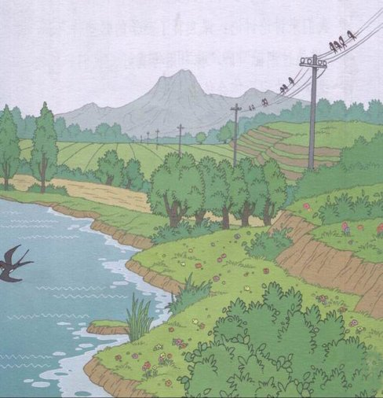
燕子

Slide 4

Jùn qiào
fú
zēng
lǜe
增
掠
俊俏
拂
ǒu
zhān
yàng
pǔ
偶
沾
漾
谱

Slide 5

燕
聚
增
掠
稻
尖
偶
沾
圈
漾
倦
符
演
赞

Slide 6

燕子
乌黑
轻快
翅膀
剪刀
尾巴
活泼
机灵
微风
赶集
聚拢
增添
生机
掠过
稻田
偶尔
一圈
音符
演奏
赞歌
一转眼
光彩夺目

Slide 7

一身乌黑光亮的羽毛，一对俊俏轻快的翅膀，加上剪刀似的尾巴，凑成了活泼机灵的小燕子。
乌黑光亮
俊俏轻快
剪刀似的
凑成
活泼
机灵

Slide 8

春雨绵绵
风和日丽
桃红柳绿
鲜花朵朵

Slide 9

才下过几阵蒙蒙的细雨。微风吹拂着千万条才展开带黄色的嫩叶的柳丝。青的草，绿的叶，各色鲜艳的花，都像赶集似的聚拢来，形成了光彩夺目的春天。小燕子从南方赶来，为春光增添了许多生机。
都像赶集似
的聚拢来
光彩夺目

Slide 10
在微风中，在阳光中，燕子斜着身子在天空中掠过，唧唧地叫着，有的由这边的稻田上，一转眼飞到了那边的柳树下边；有的横掠过湖面，尾尖偶尔沾了一下水面，就看到波纹一圈一圈地荡漾开去。
掠
一转眼
横掠
沾

Slide 11
几对燕子飞倦了，落在电线上。蓝蓝的天空，电杆之间连着几痕细线，多么像五线谱啊。停着的燕子成了音符，谱出一支正待演奏的春天的赞歌。
五线谱
音符

Slide 12
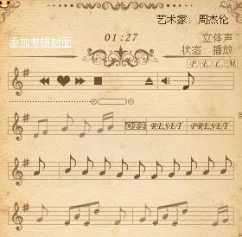

Slide 13

读了这篇课文，燕子在你的脑海里留下了一个什么印象？
外 形
活泼机灵
飞行时
轻快灵巧
停歇时
姿态优雅

Slide 14

旧时王谢堂前燕，飞入寻常百姓家。
——刘禹锡《乌衣巷》
泥融飞燕子，沙暖水鸳鸯。
——杜甫《绝句》
几处早莺争暖树，谁家新燕啄春泥?
——白居易《钱塘湖春行》
海上珊瑚枝，年年寄春燕。
——张继《长相思》

Slide 15

活泼机灵小燕子
魅力春光添生机

Slide 16



Slide 17


Slide 18
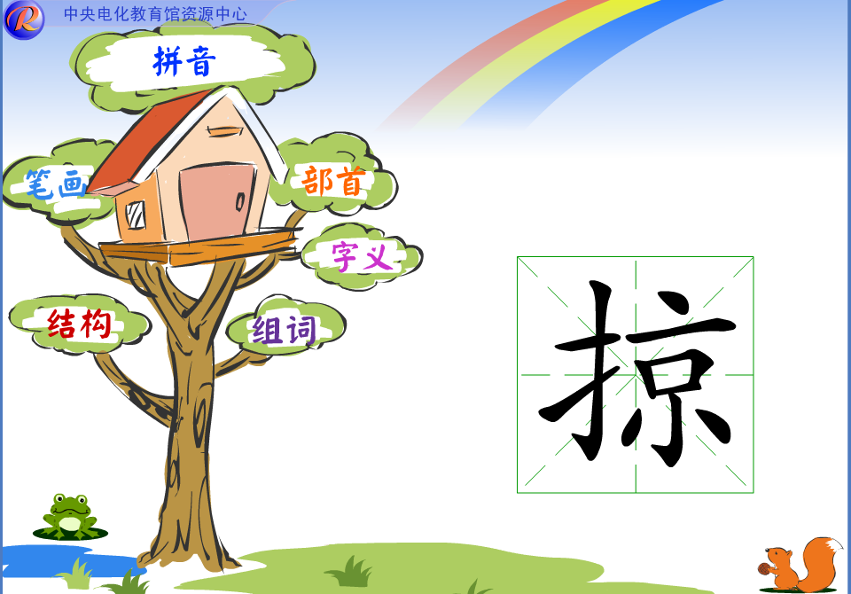

Slide 19


Slide 20
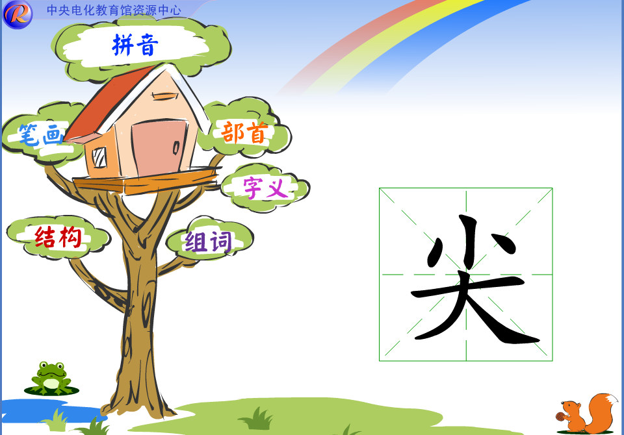

Slide 21


Slide 22
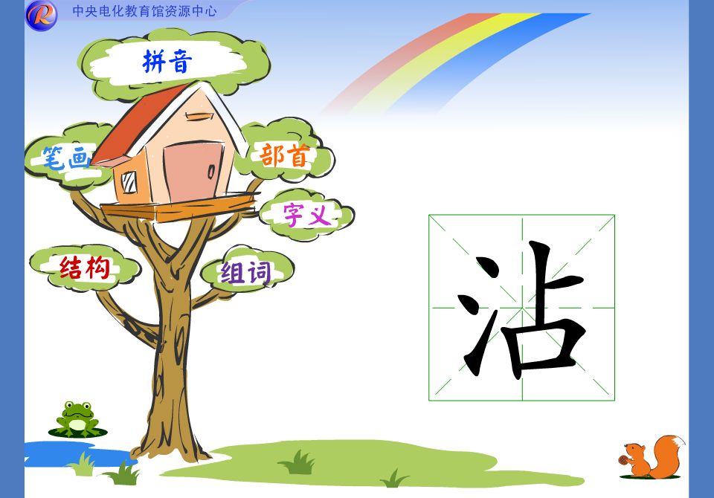

Slide 23


Slide 24


Slide 25


Slide 26


Slide 27


